Slide 1
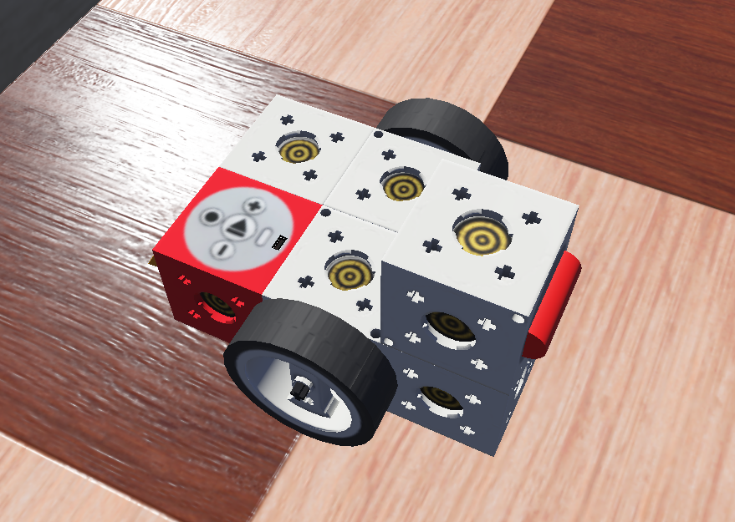
（イ）ロボットの構成の図
吹き出しをそのまま流用やコピー＆ペーストして利用して下さい。
モータ”B”
タッチセンサ”1”
図は自分の作成したスクリーンショットの画像に差し替えて下さい
図を作成し、レポートに貼り付ける際には、このままコピー&ペーストするのではなく、グループ化した後、右クリックして図として保存してから、その図を貼り付けるとよい。
（Wordに貼り付けた際にレイアウトが崩れることがあるため）
モータ”A”

Slide 2
（ウ）フローチャート
２，３ページの記号と矢印を コピー＆ペーストして
フローチャートを作成して下さい。
No
Yes
動作１
条件1
条件1
Yes
No
正しい記法でフローチャートを
作図して下さい。特に記号（図形）
や矢印の使い方に気を付けて下さい。
動作２
動作１
動作２
動作１
動作３
図を作成し、レポートに貼り付ける際には、このままコピー&ペーストするのではなく、グループ化した後、右クリックして図として保存してから、その図を貼り付けて下さい。
（Wordに貼り付けた際にレイアウトが崩れることがあるため）
連節構造
選択構造
反復構造
開始
終了

Slide 3
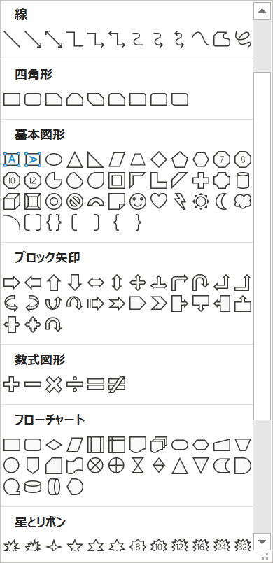
（ウ）フローチャート
開始
動作1
動作2
動作3
完全に同じ動作や条件の場合は、同じ番号を割り当てて良い
動作4
動作2
２，３ページの図は、 挿入→図形から赤枠の 図形を挿入して作成している

